Slide 1
Тема:
«Мой город,
родной
Мамадыш»

Slide 2
Станции: 1. «Краеведческая»; 2. «Здоровье из леса»; 3. «Растительный мир»; 4. «Медицинская»; 5. «Экологическая»

Slide 3
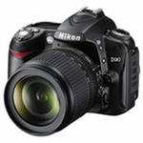
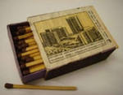
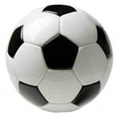
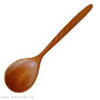

Slide 4
Командир у нас серьезный.
Временами даже грозный.
Но зато мы за ним,
Словно за стеной стоим.

Slide 5
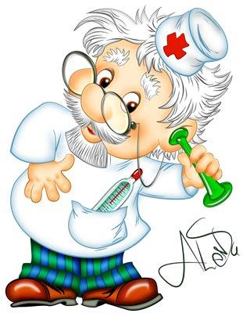
У меня, у медсестры,
В рюкзаке йод, бинты.
Ну а чем, как, что лечить,
Я могу вас научить.
Все целебные растения
Знаю я без исключения.
Знаток медицины

Slide 6
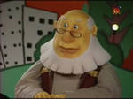
Край родной я изучаю
Многое о нем я знаю.
Краевед

Slide 7
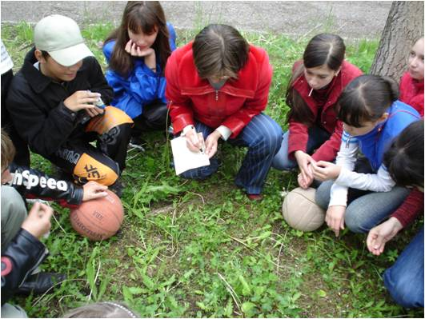
Мы природу изучаем,
Ее законы постигаем.
Чтобы жизнь спасти планете.
Нужно знать ее секреты.

Slide 8
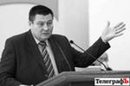
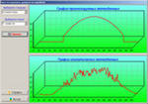
Погоды изменения,
Природные явления.
Я спешу заметить
И в дневнике отметить.
Фенолог

Slide 9
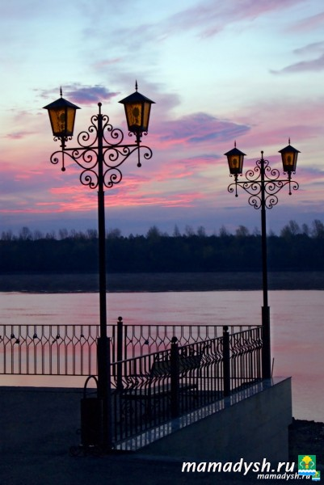
Краеведческая викторина.
Река, на берегу которой находится город Мамадыш.

Slide 10
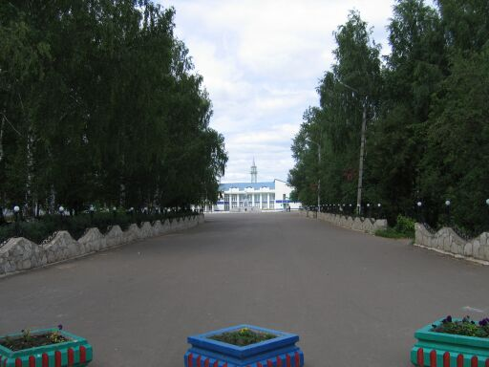
2.Главная улица города?

Slide 11
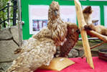
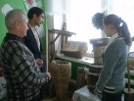
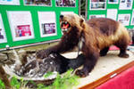
Какие еще музеи находятся в нашем городе?
(краеведческий музей).

Slide 12
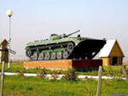
Как называется парк?

Slide 13
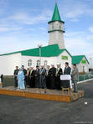
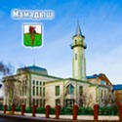
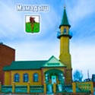
Сколько в городе мечети?

Slide 14
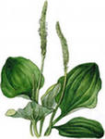
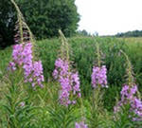
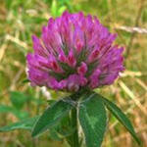
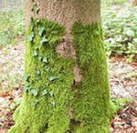
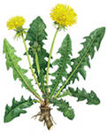
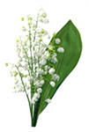
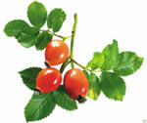
Станция «Здоровье из леса.
Растительный мир».

Slide 15
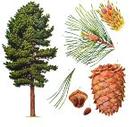
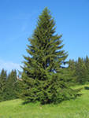
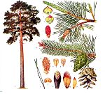
Викторина «Растительный мир»
Назовите хвойные деревья нашей местности.

Slide 16
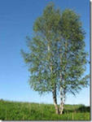
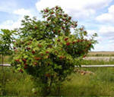
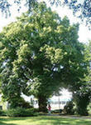
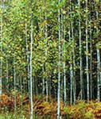
Назовите лиственные деревья нашей местности

Slide 17
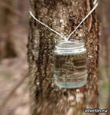
Что значит «плач» березы весной (сок).

Slide 18
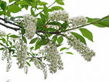
Весной это дерево стоит нарядное,
праздничное, будто все в белой пене.
И запах его цветов чувствуется издалека.
Жаль только, что из-за цветов люди ломают ветки
и сучки этого дерева.
(черемуха).

Slide 19
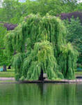
Это растение чаще всего можно встретить по берегам рек,
на сыроватых лугах, по окраинам болот, да в сырых оврагах.
Словно стена стоит вдоль реки, лучше ее никто не защитит
берега. О каком растении идет речь?
(Ива).

Slide 20
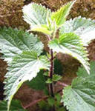
Это растение растет около заборов, по канавам,
в мусорных местах, около дорог. Стебель – прямостоячий,
покрыт листьями. Листья покрыты короткими волосинками,
выделяющее жгучее вещество, если к растению прикоснуться.
Майские листья очень богаты витаминами.
(Крапива).

Slide 21
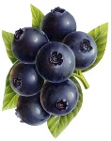
В лесу я увидел заросли полукустарников с темно-синими ягодами,
покрытыми сизым налетом. Они обильно усыпали стебли.
Вот что мне нужно! И вкусно, и для зрения полезно!
(Черника).

Slide 22
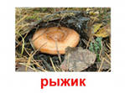
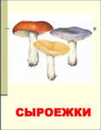
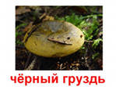
Назовите съедобные грибы.

Slide 23
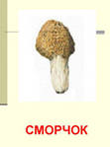
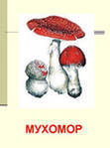
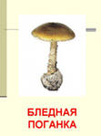
Назовите несъедобные грибы.

Slide 24
Станция «Медицинская».

Slide 25
Станция «Экологическая»

